Slide 1
МИНИСТЕРСТВО ОБРАЗОВАНИЯ И НАУКИ РЕСПУБЛИКИ КАЗАХСТАН
КАЗАХСКИЙ НАЦИОНАЛЬНЫЙ ИССЛЕДОВАТЕЛЬСКИЙ ТЕХНИЧЕСКИЙ УНИВЕРСИТЕТ имени К.И. САТПАЕВА
Металлургия и обогащение полезных ископаемых
(кафедра)
Флотационные методы обогащения
(дисциплина)
Мамбеталиева Алима Рахматулаевна
(ФИО преподавателя)
Alima_78@mail,ru
(электронная почта преподавателя )

Slide 2
План занятия:
1.Поверхности раздела фаз и их гидратация. Взаимодействие минералов с водой.
2.Краевой угол смачивания
3.Свойства гидратных слоев
4.Двойной электрический слой
5.Гистерезис смачивания
6.Вероятность флотации
7.Элементарный акт флотации

Slide 3
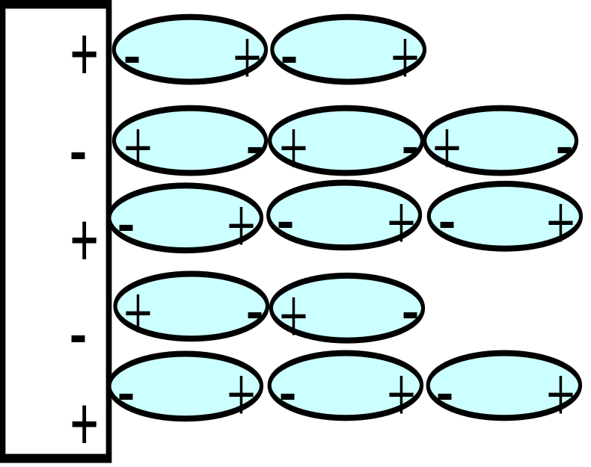
Главной причиной различия флотационного поведения минералов является различная гидратированность поверхности, которая обусловлена энергией взаимодействия диполей воды с ионами решетки и определяется степенью нескомпенсированности зарядов на поверхности частиц.
Молекулы воды интенсивно взаимодействуют с этим полем и образуют вокруг частиц устойчивые гидратные оболочки или слои. Толщина этой оболочки и ее структура зависят от физико-химических свойств поверхности, определяющих смачиваемость или несмачиваемость этой поверхности.

Slide 4
Чем больше гидратирована поверхность минерала, т.е. чем более он гидрофилен, тем меньше вероятность прилипания его частиц к пузырькам воздуха и флотационное обогащение.
Активность поверхности минералов по отношению к воде и флотационным реагентам определяется ее энергетическим состоянием. На поверхности имеются атомы с некомпенсированными зарядами и часть их энергии остается свободной. Это удельная свободная поверхностная энергия – избыток энергии, приходящейся на единицу поверхности раздела фаз. Возникает из-за нескомпенсированности сил в межфазном поверхностном слое, обозначается σж-г, σ т-г, σ ж-т . Для жидкостей употребляют термин «поверхностное натяжение», который является условным и представляет собой математическое понятие, эквивалентное поверхностной энергии.

Slide 5
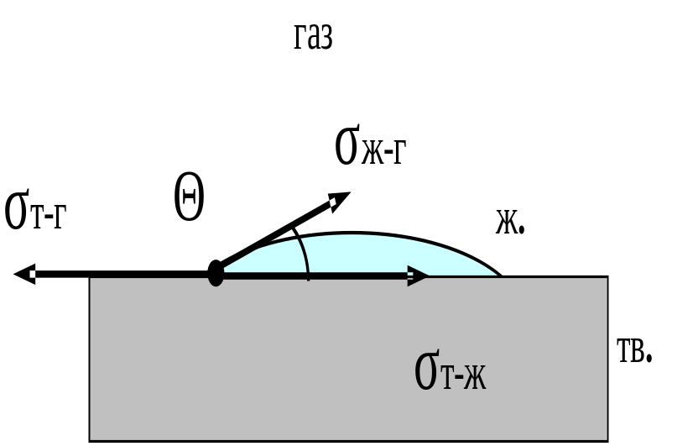
газ
газ
газ
Степень смачивания твердой поверхности водой количественно выражается величиной краевого угла смачивания Θ, который принято отсчитывать в сторону жидкой фазы
ж.
ж.
ж.
тв.
тв.
тв.
Равновесное значение краевого угла определяется из условия равновесия сил поверхностного натяжения на трехфазном периметре контакта

Slide 6
Чем хуже минерал смачивается водой, т.е. чем он гидрофобнее, тем легче происходит вытеснение воды с поверхности минерала при закреплении частицы на воздушном пузырьке. Уменьшение смачиваемости минерала достигается введением в пульпу специальных реагентов.
Исследованиями Б.В. Дерягина установлено, что при взаимодействии кристаллической решетки минералов с водой на твердой поверхности образуются упорядоченные гидратные слои, толщина которых может достигать 0.1 мкм (1000 ангстрем). Упорядоченность диполей воды в гидратных слоях зависит от расстояния от поверхности минерала.

Slide 7
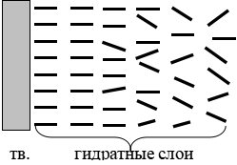
Первые слои гидратной оболочки на твердой поверхности образуются в результате адсорбции диполей воды. Эти слои правильно ориентированы. В последующих слоях действуют в основном силы водородной связи. По мере удаления от твердой поверхности упорядоченность и устойчивость гидратных слоев снижается (рис. 4.4). Это снижение происходит тем быстрее, чем ниже поверхностная энергия минерала и доля ионных связей в этой энергии.

Slide 8
Свойства гидратных слоев отличаются от свойств воды в объеме. Они имеют повышенную вязкость, пониженную растворяющую способность и скорость диффузии растворенных веществ. Эти особенности связаны с высокой прочностью сцепления ориентированных диполей воды между собой и с поверхностью минерала. Гидратированность частиц определяется в основном устойчивостью гидратного слоя, а не его толщиной. Степень гидратации поверхности:
Н = е2 (1- 1/D) / r ,
где е – заряд иона, r – радиус иона, к которому прикрепился диполь воды, D – диэлектрическая постоянная, для воды D = 81.

Slide 9
Исследованиями А.Н. Фрумкина установлено, что под прилипшим к твердой поверхности пузырьком воздуха остается остаточный гидратный слой толщиной от 3 до 400Ǻ. Он расположен по всей площади основания пузырька и не препятствует прилипанию, что объясняется особым состоянием молекул воды в нем (рис. 4.5).
Г
σг-ж2
σг-ж2
σг-ж1
Ж2
Ж1
Ж2
σт-ж2
σт-ж1
σт-ж2
Т
При этом образуется как бы новая пленочная фаза, отличная по свойствам от свойств воды в объеме. Толщина остаточного слоя тем меньше, чем более гидрофобна поверхность минерала. Чем меньше толщина остаточного гидратного слоя, тем больше значение краевого угла смачивания.

Slide 10
Структура и устойчивость гидратных слоев зависит также и от состояния воды. Например, в талой воде определенное время еще сохраняется высокая упорядоченность молекул как в твердом состоянии воды (лед). Большая часть энергии этих молекул израсходована на взаимодействие друг с другом, что ослабляет их взаимодействие с минералом. Поэтому некоторые гидрофильные минералы в талой воде, например кварц, входящий в состав сопутствующих пород, проявляют некоторую гидрофобность (краевой угол смачивания доходит до 600). Аномальные свойства приобретает и вода, прошедшая магнитную обработку.
Флотируемость минерала определяется суммарным эффектом, вызываемым гидратным слоем молекул воды и адсорбционным слоем реагента.

Slide 11
Взаимодействие воды и находящихся в ней ионов с минералами изменяет не только их состав, но и электрическое состояние поверхности. Вода имеет разную энергию взаимодействия с разными ионами минерала. Поэтому одни ионы из поверхностного слоя частиц переходят в раствор в больших количествах, чем другие. При этом поверхность минерала приобретает заряд, противоположный по знаку ионам, перешедшим в раствор. Кроме того, на поверхности могут адсорбироваться из раствора ионы определенного знака. Увеличение электрического заряда поверхности затрудняет переход ионов противоположного знака из кристаллической решетки. Но в итоге устанавливается равновесие между раствором и твердой фазой. В результате на поверхности раздела вода-твердое образуется двойной электрический слой (ДЭС), имеющий следующее строение (рис. 5.1).

Slide 12
C 1 M 2 A 3 E
-
+
-
+
-
+
-
+
+
+
-
+
+
-
а
-
+
-
+
-
-
+
-
+
+
+
-
+
-
-
+
-
+
-
+
-
+
-
+
D M B F
C M A E
б
1
2
3
E
ζ
D M B F

Slide 13
Гистерезисом смачивания называется замедление передвижения трехфазного периметра смачивания по твердой поверхности
Гистерезис смачивания проявляется в том, что краевой угол смачивания не достигает своего равновесного значения, определяемого по правилу Неймана.
Θ2
Θ1
α
G

Slide 14
СПИСОК ИСПОЛЬЗОВАННОЙ ЛИТЕРАТУРЫ
1. Глембоцкий В.А., Классен В.И. Флотационные методы обогащения. – М.: Недра,1981. 2. Абрамов А.А., Леонов С.Б. Обогащение руд цветных металлов. –М.: Недра, 1991. 3. Абрамов А.А. Флотационные методы обогащения. –М.: Недра, 1984. 4. Практикум по обогащению полезных ископаемых: Учеб. пособие для вузов/ Под ред. Н.Г. Бедраня.–М.: Недра, 1998. –526 с.

Slide 15
Спасибо за внимание!!!

